Slide 1
בין זיכרון מפוצל לעתיד משותף
שיעור לשבוע חיבורים תשפ"ה ברשת אמית
"התעלותם של לוחמינו לא בזכות הברזל באה אלא בזכות התודעה של שליחות עליונה, של הכרה בצדקת ענייננו, של אהבה עמוקה למולדת ושל הכרת התפקיד הקשה שהוטל עליהם – להבטיח קיום האומה במולדתה. לקיים, ואפילו יהיה זה במחיר חייהם, זכותו של עם ישראל לחיות את חייו במדינתו בשלום ובשלווה, כעם חופשי ועצמאי"
- יצחק רבין ז"ל, 1967 -

Slide 2
בין זיכרון מפוצל לעתיד משותף
שיעור לשבוע חיבורים תשפ"ה ברשת אמית
ימי הזיכרון נותנים משמעות לסיפור שאנחנו מספרים על עצמנו, לעבר שאנחנו רוצים לשאוב ממנו כוח, ותבונה לעתיד שאנחנו רוצים לבנות לילדינו... אירוע זיכרון במהותו מכוון לעתיד... לדור שלא ידע את יצחק איש הצבא והביטחון - המפקד בפלמ"ח, מפקד חטיבת הראל במלחמת העצמאות, הרמטכ"ל של מלחמת ששת הימים, משחרר ירושלים. שר הביטחון. לדור שלא ידע את יצחק משרת הציבור, שגריר ישראל בארה"ב, חבר כנסת. ראש הממשלה. לדור שלא ידע את יצחק איש השלום, המפוכח והיודע שזה ייעודו וזו משימתו. עד הסוף הנורא.
- רובי ריבלין, הנשיא העשירי של מדינת ישראל, בטקס זיכרון במלאת 25 שנים לרצח רבין -

Slide 3
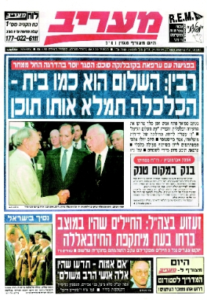
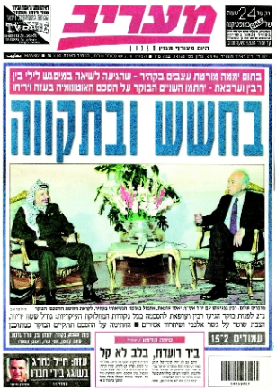
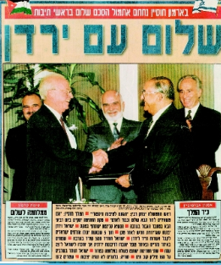
"שיר לשלום" מילים: יענקל'ה רוטבליט תנו לשמש לעלות לבוקר להאיר, הזכה שבתפילות אותנו לא תחזיר. מי אשר כבה נרו ובעפר נטמן, בכי מר לא יעירו לא יחזירו לכאן. איש אותנו לא ישיב מבור תחתית אפל, כאן לא יועילו לא שמחת הניצחון ולא שירי הלל. לכן, רק שירו שיר לשלום אל תלחשו תפילה מוטב תשירו שיר לשלום בצעקה גדולה.
תנו לשמש לחדור מבעד לפרחים. אל תביטו לאחור, הניחו להולכים.
שאו עיניים בתקווה, לא דרך כוונות שירו שיר לאהבה ולא למלחמות. אל תגידו יום יבוא - הביאו את היום! כי לא חלום הוא ובכל הכיכרות הריעו לשלום! לכן, רק שירו שיר לשלום...
בין זיכרון מפוצל לעתיד משותף
אוירה ציבורית בתקופת ממשלת רבין השנייה בקרב תומכי הממשלה
תלמידים פלסטינים ותלמידים ישראלים מחליפים מכתבי "שלום" בבתי הספר בישראל

Slide 4
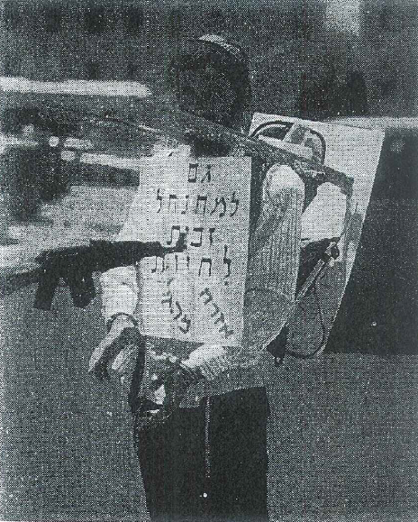
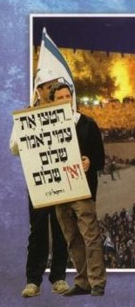
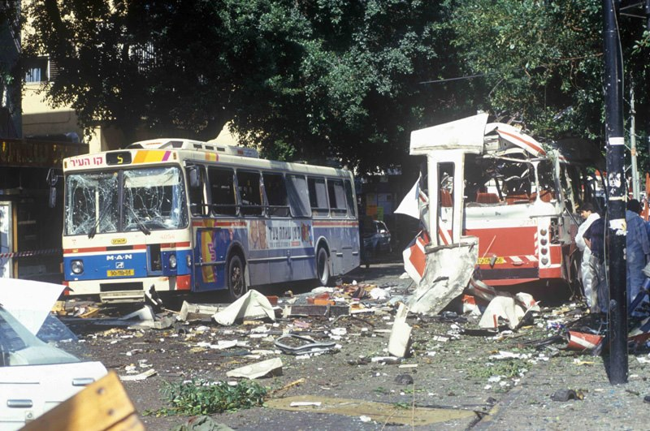
רבים חשו כמי שחרב מונחת על צווארם, "מי יהיה הקורבן הבא?" "מתי ואיפה יהיה הפיגוע הבא?" "איזו מדינה יהודית תהיה לנו ללא חבלי הארץ החשובים כל כך?" קיננו השאלות בעמקי הלב החושש. העם הקשה והציג שאלות נוקבות. התקשורת ליוותה את התהליך האסוני באהדה מופגנת, ורק מעטים בה ביקרו את התהליך.
מתוך האלבום "רוח אחרת" מאת יונה פרסבורגר
כרזה: גם למתנחל זכות לחיות
בין זיכרון מפוצל לעתיד משותף
אוירה ציבורית בתקופת ממשלת רבין השנייה בקרב מתנגדי הממשלה
זירת הפיגוע בקו 5 בת"א בו נרצחו 22 בני אדם ונפצעו 104. אוקטובר 1994.

Slide 5
בין זיכרון מפוצל לעתיד משותף
שיעור לשבוע חיבורים תשפ"ה ברשת אמית
יום שחור לישראל. אולי היום הכי שחור מאז קום המדינה... כולנו קורעים את בגדינו ובוכים על אדם יקר בישראל, שמסר את חייו לאומה. לפי הבנתנו חלק ממעשיו לא היו רצויים, אך כוונותיו היו רצויות... אבל לא רק אותו רוצח אשם, כולנו אשמים, כל אלה המדברים בסגנון של שנאה באומה, מכל המפלגות ומכל הזרמים. כי כאשר מדברים בשנאה, לאט לאט נשחק הקשר אל הזולת... הרוצח ינק צידוק ולגיטימציה מאווירה בה נשמעו ביטויים כגון: רבין בוגד, מוסר, רודף, רוצח, ערב רב. וכי ייפלא שיחפוץ להורגו!"
- הרב שלמה אבינר, תשנ"ה, 1995 -

Slide 6
בין זיכרון מפוצל לעתיד משותף
שיעור לשבוע חיבורים תשפ"ה ברשת אמית
אם יש משהו שצריך לייחד נוער זה מרדנות נגד מוסכמות, לא מרדנות סתם, אלא מרדנות לשם שינוי... לקיים את אשר ראוי לקיים, לשנות את אשר דרוש שינוי, והרבה דברים דורשים שינוי... לא כל פרה היא קדושה, יש גם פרות לא קדושות. ולכן, אני מצפה דווקא מכם... כפי שהיו תנועות הנוער בזמננו, הקמנו את הפלמ"ח, הקמנו התיישבויות, כי זה היה צורך השעה. היום הם שונים, הם מגוונים יותר, יותר אתגרים עומדים בפניכם, ואתם, אתם תבחנו ביכולת שלכם להמשיך את אשר נדרש להמשיך ולשנות את מה שצריך לשנות"
- יצחק רבין, נאום בפני ועידת הנוער העובד והלומד, 1994 -

